Slide 1
TÌM HIỂU THIẾT KẾ HỆ THỐNG XỬ LÝ ĐA LÕI RISC-V
1
KHOA KĨ THUẬT MÁY TÍNH
Báo cáo tiến độ Đợt 2
Giảng viên Hướng dẫn: ThS. Tạ Trí Đức
Nhóm Nguyên Phát
Trường đại học Công Nghệ Thông Tin – ĐHQG Thành phố Hồ Chí Minh

Slide 2
Nội dung trình bày:
Danh sách thành viên
Recap Đợt 1
Mô hình SMP & Shared-Memory
Cơ chế Stall (PC & Control_Unit)
Bộ phân xử Arbiter
Hardware cơ bản:
Phát triển Arbiter lên Crossbar 2x2 và Crossbar 2x3
Tích hợp Ngắt (PLIC).
Software:
Toolchain C++
Firmware
Mô phỏng trên ModelSim.
Kế hoạch hoàn thiện đồ án

Slide 3
1. Danh sách thành viên

Slide 4


Nguyễn Đình Nhật Nguyên
23521043
Lê Hưng Phát
23521139

Slide 5
2. Recap Đợt 1

Slide 6

Mô hình SMP & Shared-Memory
Trong đợt 1, nhóm đã chốt phương án thiết kế đa lõi dựa trên kiến trúc SMP (Symmetric Multiprocessing) kết hợp Shared-Memory:
Tính bình đẳng: 2 Core RV32I hoàn toàn giống nhau, cùng chia sẻ tài nguyên phần cứng.
Giao tiếp bộ nhớ: 2 Core cùng ghi/đọc trên một không gian RAM vật lý chung.
Vấn đề phát sinh: Xung đột cấu trúc xảy ra khi cả 2 Core cùng muốn truy cập RAM tại một chu kỳ xung nhịp.

Slide 7
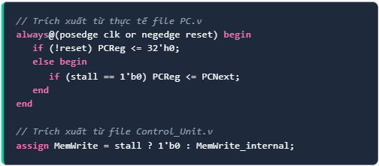
Can thiệp Datapath: Cơ chế Stall
Để giải quyết xung đột, nhóm đã chèn tín hiệu stall vào tận lõi CPU:
Đóng băng PC: Ngăn không cho CPU nạp lệnh tiếp theo nếu chưa xong lệnh hiện tại do bị kẹt Bus.
Khóa ghi (Write Freeze): Ép MemWrite và RegWrite về 0 để bảo vệ RAM và Register File khỏi các dữ liệu rác trong lúc chờ đợi.

Slide 8
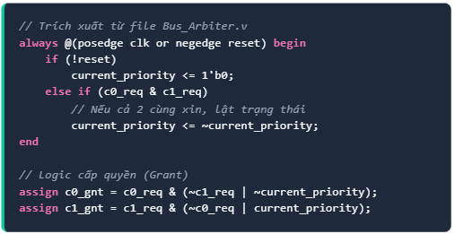
Trái tim điều phối: Bus Arbiter
Khối Bus Arbiter ra đời trong Đợt 1 để quyết định xem Core nào được phép chạy (Cấp quyền Grant):
Sử dụng thuật toán Round-Robin để đảm bảo sự công bằng.
Nếu Core 0 và Core 1 cùng tranh chấp, cờ priority sẽ đảo liên tục.
Core bị từ chối (Grant = 0) sẽ lập tức nhận tín hiệu stall = 1.

Slide 9
3. Hardware cơ bản:

Slide 10
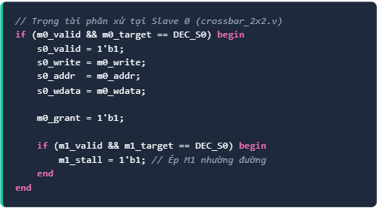
Phát triển Bus Arbiter lên Crossbar 2x2
Nâng cấp bộ phân xử đơn lẻ thành mạng kết nối chéo Crossbar 2x2, mở rộng khả năng định tuyến không gian bộ nhớ:
Phân tách hệ thống thành 2 vùng Slave độc lập:
SLAVE 0 (RAM từ 0x0000_0000)
SLAVE 1 (Ngoại vi từ 0x1000_0000).
Chiến lược ưu tiên cố định (Fixed Priority):
Đặt ưu tiên cứng M0 > M1 tại Slave 0
Ngược lại M1 > M0 tại Slave 1 để tự động cân bằng tải.

Slide 11
Mở rộng Crossbar 2x3 & Không gian Ngắt
Để chuẩn bị cho khối điều khiển ngắt trung tâm, ma trận kết nối tiếp tục được nâng cấp lên cấu trúc Crossbar 2x3, bổ sung cổng Slave thứ 3 chuyên dụng:
Cổng Slave | Vùng địa chỉ giải mã (HEX) | Thiết bị phần cứng ánh xạ vật lý
0 | 16’h0000 (0x0000_0000 - 0x0000_FFFF) | RAM Bank 0 (Vùng nhớ chứa mã lệnh thực thi ROM)
1 | 16’h1000 (0x1000_0000 - 0x1000_FFFF) | RAM Bank 1 (Vùng dữ liệu tính toán và ngăn xếp)
2 | 16’h0C00 (0x0C00_0000 - 0x0C00_FFFF) | Khối quản lý ngắt trung tâm PLIC

Slide 12
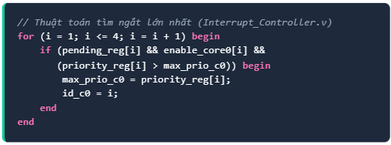
Tích hợp bộ điều khiển ngắt PLIC
Khối điều khiển ngắt Interrupt Controller tiếp nhận 4 nguồn ngắt ngoại vi phần cứng độc lập:
Quét mạch tổ hợp song song để trích xuất ra ID có mức độ ưu tiên cao nhất đang chờ.
Quy trình Trap Flow:
Hardware ép PC nhảy về vector 0x100.
CPU đọc thanh ghi Claim để lấy ID,
Sau khi xử lý xong thì CPU ghi vào Complete để giải phóng cờ ngắt.

Slide 13
4. Software và Mô phỏng

Slide 14
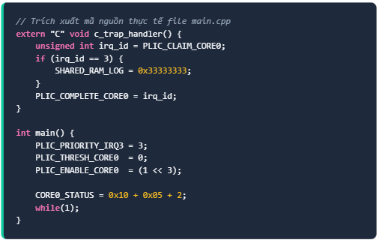
Hiện thực hóa Firmware C++ Bare-metal
Mã nguồn C++ sử dụng kỹ thuật Memory-Mapped I/O:
Từ khóa volatile: Bắt buộc sử dụng để ngăn trình biên dịch tối ưu hóa xóa bỏ các lệnh ghi xuống ngoại vi PLIC và Crossbar.
extern “C”: Chống hiện tượng đổi tên hàm của C++, giúp file Assembly startup.S gọi đúng trình xử lý ngắt.

Slide 15
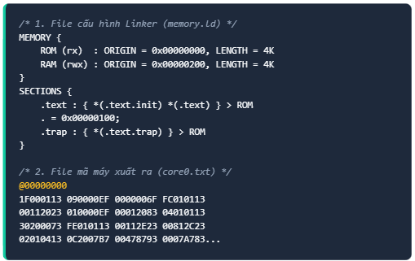
Xây dựng bộ công cụ GCC C++ Toolchain
Triển khai bộ công cụ tự động hóa xPack GNU RISC-V Embedded GCC thay thế hoàn toàn cho việc gõ mã máy tay:
Sử dụng kịch bản liên kết memory.ld để định vị phân vùng:
Mã máy nằm ở 0x0
Vùng RAM dời xuống 0x200 để tránh đè ROM.
Ép cứng phân đoạn bẫy ngắt .text.trap nằm chuẩn xác tại địa chỉ vector vật lý 0x0000_0100.
Sản phẩm cuối cùng là file mã máy dạng Hex core0.txt dùng để nạp vào ROM mô phỏng ModelSim.

Slide 16
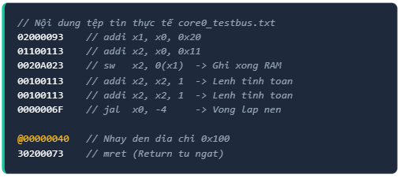
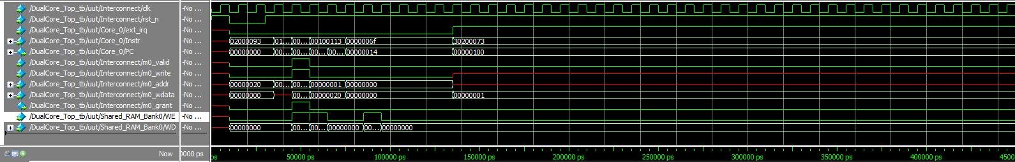
Thử nghiệm phần cứng bằng Assembly thủ công
Trước khi xây dựng môi trường lập trình C++, nhóm tiến hành viết thủ công tệp tin mã lệnh core0_testbus.txt để trực tiếp “ép lỗi” phần cứng vật lý:
Mục tiêu: Tạo ra kịch bản cưỡng bức cả 2 lõi cùng đồng thời gửi lệnh ghi bộ nhớ vào chung một ô địa chỉ.
Mục đích: Quan sát trực quan biểu đồ xung sóng xem logic phân xử Crossbar và mạch đóng băng Stall của CPU có phản xạ chính xác hay không?

Slide 17
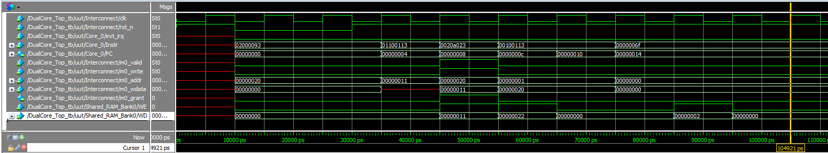
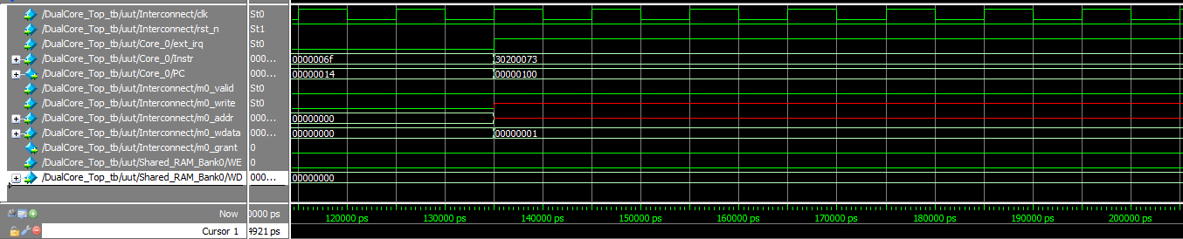
Thử nghiệm phần cứng bằng Assembly thủ công

Slide 18
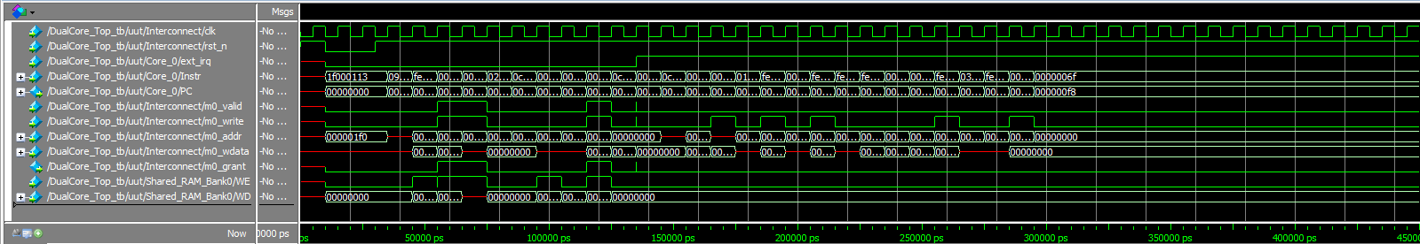
Mô phỏng phần cứng bằng Assembly từ hiện thực hóa Firmware
Nạp file core0.txt (chứa code C++ vừa sinh ra) vào lại ModelSim. => Hệ thống tự tổ chức bối cảnh:

Slide 19
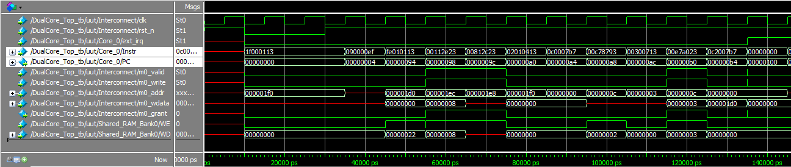
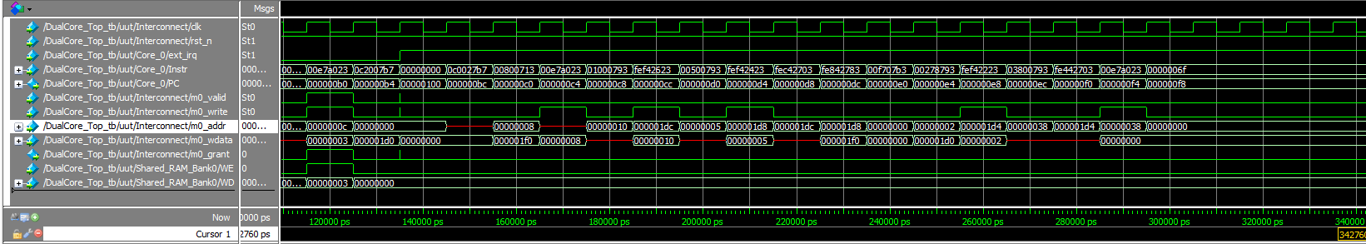
Mô phỏng phần cứng bằng Assembly từ hiện thực hóa Firmware

Slide 20
Thách thức kỹ thuật & Giải pháp hiện thực
Vấn đề kỹ thuật thực tế | Giải pháp xử lý của nhóm
Lệnh căn chỉnh địa chỉ: Mã máy sinh ra không khớp logic giải mã Crossbar | Sử dụng Linker Script ép cứng vùng nhớ và kiểm tra kỹ tệp tin .map
Mất dữ liệu ngữ cảnh: Core bị crash hoặc nhảy loạn sau khi kết thúc ngắt | Can thiệp vào Assembly mồi để lưu/phục hồi thanh ghi ra thủ công

Slide 21
5. Kế hoạch hoàn thiện đồ án

Slide 22
Thách thức kỹ thuật & Giải pháp hiện thực
CASE 1: Mở rộng Tập lệnh M
Tích hợp module nhân/chia số nguyên bằng mạch phần cứng vật lý (RV32IM) để tăng tốc xử lý cho Firmware C++.
CASE 2: Đồng bộ hóa Đa lõi
Viết thuật toán Spinlock/Mutex dựa trên SHARED RAM để hai lõi trao đổi dữ liệu an toàn tuyệt đối.
CASE 3: Mở rộng I/O
Nối thêm các module ngoại vi như UART (để in chữ ra màn hình terminal) hoặc GPIO (để nháy LED thực tế trên board mạch).

Slide 23
CẢM ƠN MỌI NGƯỜI ĐÃ CHÚ Ý LẮNG NGHE!
Q&A

